Slide 1
RESEARCH PROJECT · NLP · UDESA 2026
Ontogenia Artificial
Trayectorias de adquisición sintáctica en Pythia
y su alineación con la adquisición humana del lenguaje
Sebastián Mesch Henriques
Leandro Miguel Carcagno
Hugo Alejandro Cabaña
Universidad de San Andrés
Maestría en Inteligencia Artificial
Mayo 2026
Presentación · 10 minutos

Slide 2
01 · MOTIVACIÓN
¿Cómo emergen las capacidades sintácticas?
¿Las trayectorias de adquisición sintáctica de Pythia son no-monótonas a nivel de paradigma individual, y el orden de emergencia correlaciona con la edad de adquisición humana?
Promediar oculta
Niños no aprenden lineal
Falta el puente
La accuracy del checkpoint final no distingue trayectorias monótonas de curvas en U.
went → goed → went: sobre-regularización clásica de la psicolingüística del desarrollo.
Las métricas de LLMs no son comparables con los datos longitudinales de adquisición humana.
Developmental Interpretability · Kendiukhov (2025) · Bunzeck & Zarrieß (2024)
Ontogenia Artificial · UDESA 2026
2 / 13

Slide 3
02 · MARCO TEÓRICO
La curva en U como firma del aprendizaje por estructura
Tres fases en niños angloparlantes (Marcus et al., 1992):
1. Memorización temprana — producen went como ítem aislado.
2. Sobre-regularización — consolidan la regla verbo+ed y producen goed, wented.
3. Dominio maduro — reconcilian regla y excepciones, recuperan went lexicalizado.
Curva en U — esquema
① memorización
③ recuperación
accuracy
② sobre-regularización
chance (0.5)
La analogía en Pythia
Reemplazamos «edad del niño» por «training step» y «producir went» por accuracy en pares mínimos. Si el mecanismo es análogo, esperamos ver caídas y recuperaciones en paradigmas con excepciones morfológicas.
training steps (log)
Ontogenia Artificial · UDESA 2026
3 / 13

Slide 4
03 · HIPÓTESIS
Tres predicciones falsables
H1
H2
H3
No-monotonicidad
Alineación humana
Excepciones morfológicas
≥30% de los paradigmas BLiMP exhiben caídas ≥5 pp seguidas de recuperación.
El ranking de estabilización en Pythia correlaciona con la AoA humana (Wordbank + literatura).
Las curvas en U son más profundas en paradigmas con excepciones morfológicas que en estructurales.
≥ 30%
ρ > 0.3
d̄_M > d̄_S
paradigmas no monótonos
Spearman, p < 0.05
profundidad media de valle
Test binomial vs H₀ = 20%
Bootstrap N=10 000
Mann-Whitney U (unilateral)
Ontogenia Artificial · UDESA 2026
4 / 13

Slide 5
04 · MÉTODO
Modelos y grilla de checkpoints
Familia Pythia (EleutherAI, 2023)
Tres tamaños deduplicados: 14M · 160M · 410M parámetros.
154 checkpoints públicos, orden de datos congelado → análisis longitudinal limpio.
Carga vía revision=stepN en HuggingFace.
Grilla experimental
Modelos
3 (14M · 160M · 410M)
Checkpoints
24 por modelo
Tareas
BLiMP — 67 paradigmas
24 checkpoints log-espaciados
Pares mín.
≈ 1 000 por paradigma
{ 0, 1, 2, 4, 8, 16, 32, 64, 128, 256, 512,
1k, 2k, 4k, 8k, 16k, 32k, 48k, 64k, 80k,
96k, 112k, 128k, 143k }
Evaluaciones
72 (3 × 24) · 4 899 filas
Motor
lm-evaluation-harness
Densos en fase temprana (potencias de 2), lineales en fase tardía.
Ontogenia Artificial · UDESA 2026
5 / 13

Slide 6
05 · MÉTODO
Métrica: Accuracy de pares mínimos
Métrica principal
Para cada par mínimo (oración gramatical vs. agramatical), se computa la log-probabilidad bajo el modelo y se cuenta como acierto si log P(gramatical) > log P(agramatical).
Pairwise Accuracy (BLiMP estándar)
Acc(p) = (1/N) · ∑ 𝟙[ log P(s⁺) > log P(s⁻) ]
Por qué accuracy de pares
Clasificación topológica
Tests estadísticos
Comparación intra-par neutraliza el sesgo de longitud — ambas oraciones del par tienen estructura comparable.
Polinomio grado 5 sobre las 24 mediciones en log-step; valle ≥ 5 pp y mínimo antes del máximo final.
Bootstrap N=10 000 para CI de Spearman (H2). Mann-Whitney U unilateral para profundidad de valles (H3).
Ontogenia Artificial · UDESA 2026
6 / 13

Slide 7
06 · MÉTODO
Alineación humana: mapeo bifásico (aporte metodológico)
La bibliografía no provee un mapeo sistemático para los 67 paradigmas de BLiMP. Construimos uno propio en dos fases.
Mapeo Original
Mapeo Refinado
Correspondencias léxicas estrictas
Criterio experto · literatura 2020+
Wordbank (Frank et al., 2017)
Brown 1973 · Marcus 1992 · Wexler 1994
67 paradigmas mapeados
21 alta/media confianza · 46 baja confianza
Comprensión pasiva temprana (visual tasks)
Principio A 48–60 m · pasivas 48 vs 60 m
Asimetría de animacidad y agente
Elipsis N-bar contextual (54 m)
Wh-objeto asimetría procesamiento (48 m)
n confianza media/alta = 21
n confianza media/alta = 31
Ontogenia Artificial · UDESA 2026
7 / 13

Slide 8
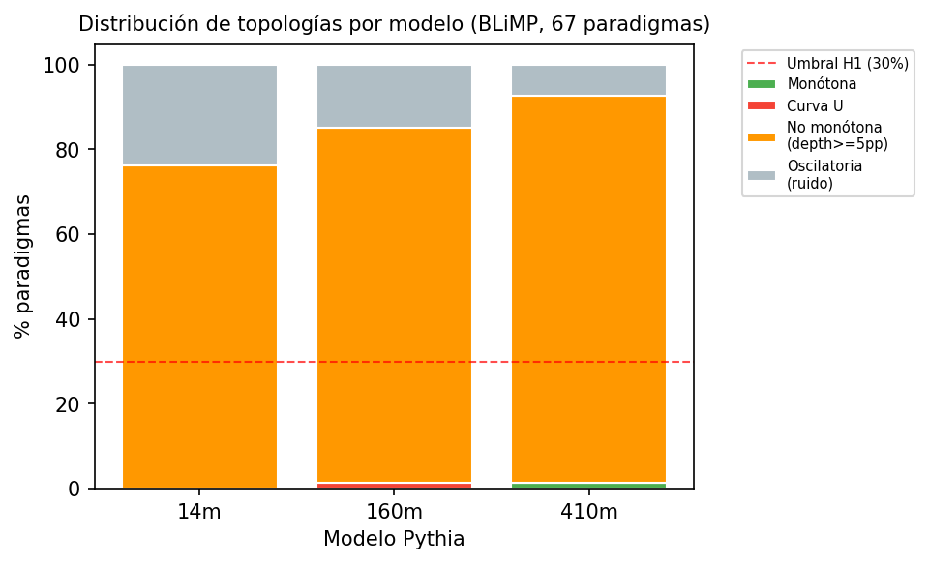
07 · RESULTADOS
H1 · La no-monotonicidad es la norma, no la excepción
Paradigmas no monótonos
Pythia-14M
76,1%
Pythia-160M
85,1%
Pythia-410M
91,0%
H1 confirmada.
Umbral 30% superado en los 3 modelos.
Ontogenia Artificial · UDESA 2026
8 / 13

Slide 9
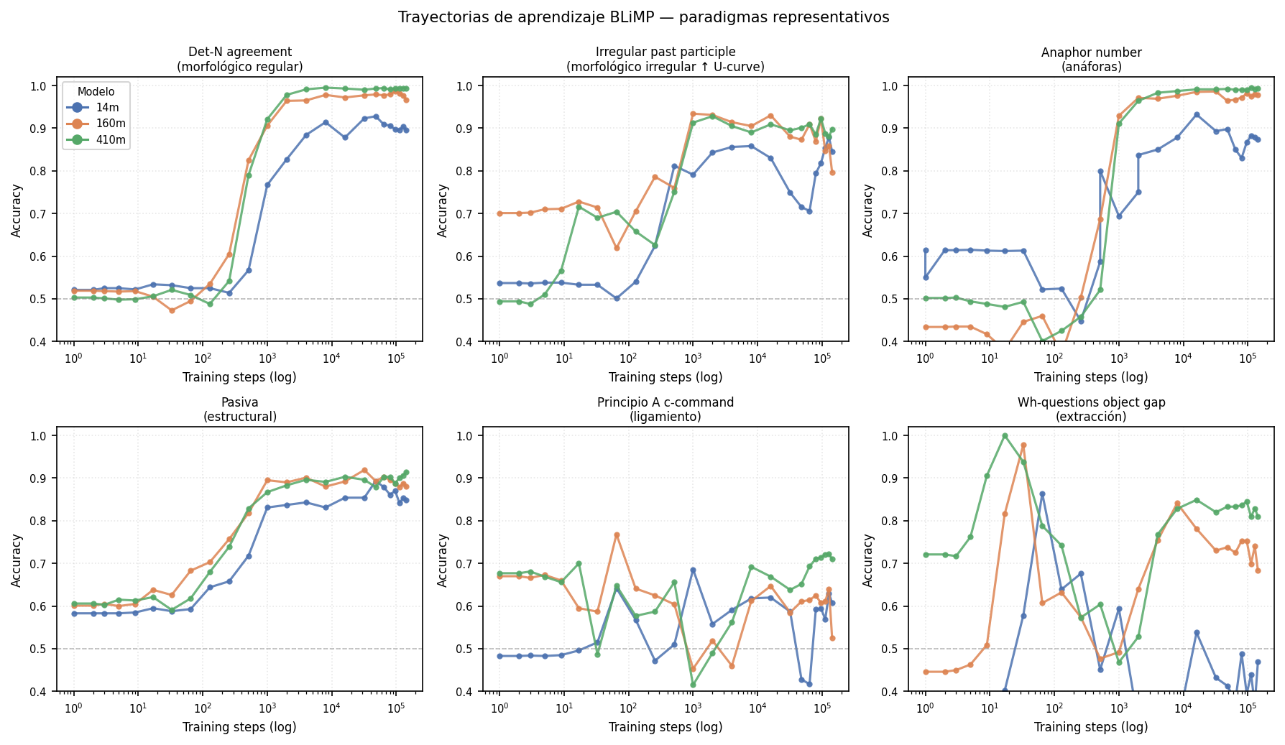
08 · RESULTADOS
H1 · Trayectorias por paradigma (BLiMP)
Lectura
Irregular past participle
Caída pronunciada hacia step 64–128 y recuperación tardía: la firma morfológica esperada.
Det/N agreement
Trayectoria casi monótona: la regla estructural se consolida sin sobre-regularización.
Wh-questions object gap
Oscilatoria en 410M: dependencia de largo alcance, ruido en checkpoints tardíos.
Ontogenia Artificial · UDESA 2026
9 / 13

Slide 10
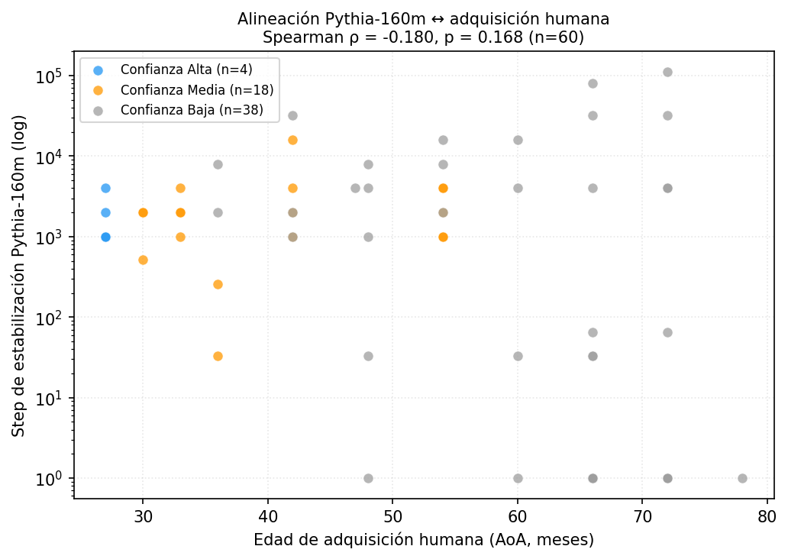
09 · RESULTADOS
H2 · Análisis de sensibilidad del mapeo humano
Spearman ρ por mapeo y modelo
Original
Refinado
Pythia-160M
−0,180
+0,169
n=60
n=31
Pythia-410M
≈ 0
+0,118
n=62
n=62
Scatter Pythia-160M ↔ AoA (mapeo original)
H2 confirmada parcialmente
en el núcleo computacional-sintáctico.
El refinamiento metodológico revierte el signo y revela alineación humano-modelo coherente con literatura contemporánea (2020+).
Ontogenia Artificial · UDESA 2026
10 / 13

Slide 11
10 · RESULTADOS
H3 · Profundidad de valle por tipo de paradigma
Mann-Whitney U (unilateral, M > S) · significativo en los dos modelos grandes
Pythia-160M
Pythia-410M
Morfológicos (M)
Estructurales (S)
Morfológicos (M)
Estructurales (S)
0,437
0,349
0,482
0,338
d̄_M · n = 8
d̄_S · n = 43
d̄_M · n = 8
d̄_S · n = 43
U = 250.0 p = 0,0216 (p < 0,05)
U = 300.0 p = 0,0030 (p < 0,01)
H3 plenamente confirmada.
La irregularidad morfológica produce valles significativamente más profundos — consistente con la hipótesis conexionista de reorganización representacional (Marcus et al., 1992).
Ontogenia Artificial · UDESA 2026
11 / 13

Slide 12
11 · DISCUSIÓN
Aportes y limitaciones
Aportes principales
Topología sistemática
Tabla AoA bifásica
Firma morfológica robusta
Primer análisis longitudinal de los 67 paradigmas BLiMP × 24 checkpoints × 3 tamaños de Pythia (72 evaluaciones).
Mapeo Original + Refinado (criterio experto 2020+) para los 67 paradigmas — recurso público abierto.
Mann-Whitney significativo (p=0,003 en 410M) entre profundidad de valle de irregulares vs estructurales.
Limitaciones
Métrica discriminativa: BLiMP mide juicios de aceptabilidad, no producción libre.
Curriculum divergente: Pythia entrena en The Pile (adulto), niños reciben CDS dirigido al niño.
Vacío empírico en sintaxis abstracta: islas, NPI dominio-no-local sin estudios cuantitativos directos de AoA.
Ontogenia Artificial · UDESA 2026
12 / 13

Slide 13
CONCLUSIÓN
Tres hallazgos, tres caminos.
H1
H2
H3
Confirmada
Parcial (refinada)
Confirmada
76 – 91%
ρ = +0,169 / +0,118
p = 0,003 (410M)
La no-monotonicidad es prevalente en los tres tamaños. La fenomenología en U es la regla del aprendizaje por gradiente.
El mapeo refinado por criterio experto contemporáneo revela alineación humano-modelo en el núcleo sintáctico.
Los irregulares morfológicos exhiben valles significativamente más profundos — Mann-Whitney U bilateral confirmatorio.
Trabajo futuro
Modelos entrenados sobre CHILDES / BabyLM (curriculum infantil)
Mapeo AoA basado en comprensión sintáctica (no producción léxica)
Integración de Zorro (vocabulario controlado) y SAEs para análisis representacional
Mesch Henriques · Carcagno · Cabaña · UDESA · Mayo 2026

